Slide 1
Bericht zu Fördersituation im Natur- und Klimaschutz
Umwelt
landkreis-pfaffenhofen.de
Notes:
Automatische Eintragung des Vortragenden in der Fußzeile, wie folgt: Ansicht/Folienmaster/Einfügen/Kopf- und Fußzeile >> > Fußzeile Namen eingeben/Übernehmen für alle Folien.

Slide 2
Bayerischer Naturschutzfonds
Der Bayerische Naturschutzfonds fördert gemäß seiner Satzung Bestrebungen für die Erhaltung der natürlichen Umwelt und der natürlichen Lebensgrundlagen und trägt zur Aufbringung der benötigten Mittel bei.
Höchst-Fördersatz beträgt 75%, über die Anträge entscheidet der Stiftungsrat.
Aktuell läuft Antrag auf Förderung Grunderwerb am Windsberg.
Notes:
Automatische Eintragung des Vortragenden in der Fußzeile, wie folgt: Ansicht/Folienmaster/Einfügen/Kopf- und Fußzeile >> > Fußzeile Namen eingeben/Übernehmen für alle Folien.

Slide 3
Ersatzgeldkonto
Jeder Landkreis hat ein eigenes Ersatzgeldkonto, das vom Bayerischen Naturschutzfonds verwaltet wird.
Auf dieses Konto fließen Gelder von Vorhaben, dessen Beeinträchtigungen nicht ausgeglichen oder ersetzt werden können, z.B. das Landschaftsbild bei der Errichtung von Windenergieanlagen.
Wenn Landkreise ihre Gelder nicht aufbrauchen, fließen diese nach 2 Jahren in ein „Poolkonto“, die UNBs können sich mit Projekten für die Zuweisung der Gelder bewerben.

Slide 4
Landschaftspflege- und Naturpark-Richtlinien (LNPR)
Früher war Antragstellung ganzjährig möglich.
Nun 2 Antragsphasen („Tranchen“) im Frühjahr und Herbst mit fester Mittelzuweisung an Landkreise, darin enthalten ist ein Sockelbetrag für den LPV.
Negativliste des StMUV zu nicht förderfähigen Maßnahmen, darunter Grunderwerb, mehrjährige Anträge oder Entbuschungen .

Slide 5
Europäischer Fonds für regionale Entwicklung (EFRE)
Bayern erhält von der Europäischen Union für das EFRE-Programm im Ziel „Investitionen in Beschäftigung und Wachstum“ (IBW) von 2021-2027 EU-Mittel in Höhe von rund 577 Millionen Euro.
Neue Förderperiode ab 2028.
Dabei werden über das Spezifische Ziel 2.7 im Bereich „Grüne Infrastruktur – Verbesserung der Biodiversität“ Maßnahmen zur Verbesserung des Schutzes und der Erhaltung der Natur, der biologischen Vielfalt und der grünen und blauen Infrastruktur einschließlich in städtischen Gebieten im Zuständigkeitsbereich des Umweltministeriums gefördert.

Slide 6
Gefördert werden u.a.
Anlage bzw. Optimierung von Biotopverbundstrukturen, Aufbau und Stärkung des Biotopverbundes auf regionaler bis landesweiter Ebene
Erhaltungs- und Wiederherstellungsmaßnahmen von Moorstandorten (Renaturierung, Grunderwerb, Planung, Projektmanagement)
Renaturierung und Vernetzung von Lebensräumen
Optimierung von Naturschutzgebieten bzw. Natura 2000-Gebieten
Vorhaben zur Sicherung und Verbesserung der biologischen Vielfalt
Anlage, Pflege und Entwicklung von Streuobstwiesen
Artenschutzmaßnahmen von stark gefährdeten Rote Liste-Arten

Slide 7
Voraussetzung:
Mind. 100.000 Euro zuwendungsfähige Gesamtausgaben je Vorhaben
EU-Anteil mind. 40.000 Euro
Zuwendungshöhe:
Kofinanzierung EFRE: Fördersatz 40 %
Zuwendung Freistaat Bayern: Fördersatz 50 %
Somit Zuwendung bis zu 90 Prozent der förderfähigen Gesamtkosten bei Vorhaben mit besonders hoher naturschutzfachlicher Bedeutung.

Slide 8
LIFE-Programm
=> große Projekte
Die EU fördert mit dem seit 1992 bestehenden LIFE-Programm Maßnahmen zum "Schutz der Lebensräume und der Arten".
Das Programm hat die Aufgabe, die Umsetzung der Vogelschutz- und der Fauna-Flora-Habitat-Richtlinie (FFH-Richtlinie) der Gemeinschaft voranzubringen und die Entwicklung des Europäischen Schutzgebietsnetzes "Natura 2000" zu unterstützen.
Voraussetzung: geeigneter Projektträger ist vorhanden, der die nationale Finanzierung des Projekts (i.d.R. 40 %) sicherstellt.

Slide 9
Vertragsnaturschutzprogramm
Mit dem Bayerischen Vertragsnaturschutzprogramm Offenland und Wald werden ökologisch wertvolle Lebensräume, die auf eine naturschonende Bewirtschaftung angewiesen sind, erhalten und verbessert.
Landwirte, die auf freiwilliger Basis ihre Flächen nach den Zielen des Naturschutzes bewirtschaften, erhalten für den zusätzlichen Aufwand und den entgangenen Ertrag ein angemessenes Entgelt.
Die Maßnahmen werden in der Regel für einen Zeitraum von fünf Jahren abgeschlossen.
Seit vergangener Förderperiode aber nur noch Geld für die Verlängerung auslaufender Verträge, kaum Akquise neuer Flächen möglich, Priorisierung erforderlich.

Slide 10
Kommunaler Klimaschutz
Förderrichtlinie KommKlimaFör
Laufzeit 01.08.2026 – 31.12.2029
Zielsetzung: Förderung strategischer und investiver Vorhaben mit Beitrag zur Klimaneutralität und Klimaanpassung Bayerns
Antragsberechtigt: bayerische Kommunen, deren Zusammenschlüsse und Kommunalunternehmen
Projektbezogene Förderung mit Anteilsfinanzierung: bis zu 50% der zuwendungsfähigen Ausgaben; bei investiven Vorhaben zur Senkung der THG-Emissionen gestaffelter Fördersatz abhängig von Ausgabenhöhe : CO₂-Einsparung
Bearbeitungsdauer: 9-18 Monate
Fördervolumen: 8,6 Mio. € jährlich

Slide 11
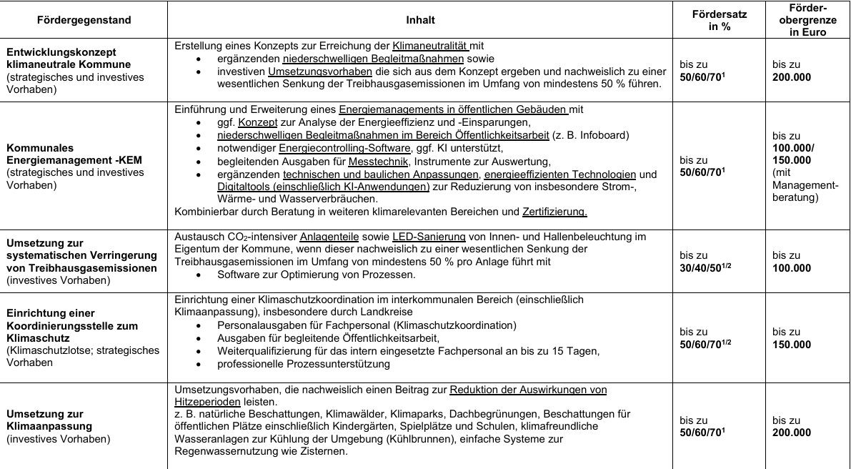
Kommunaler Klimaschutz
Förderrichtlinie KommKlimaFör
Mind. 10.000 €
eigenes Personal

Slide 12
Kommunaler Klimaschutz
Förderrichtlinie KommKlimaFör
Bis 5.000€/t CO₂ :50%
Bis 15.000€/t CO₂ :30%
Bis 25.000€/t CO₂: 10%
Entwicklungskonzept Klimaneutrale Kommune
  Externe Beratungsleistungen, THG-Bilanzierung mit Potenzialen, Umsetzungsmöglichkeiten, Zielpfaden; ÖA; Software; investive Umsetzungsvorhaben aus Konzept
Kommunales Energiemanagement (KEM)
  Externe Beratungsleistungen, Audit/QM-Verfahren, Zertifizierung; Software; Technik zur Reduzierung von Strom-, Wärme-, Wasserverbräuche; ÖA
Umsetzung zur syst. Verringerung von THG-Emissionen
  LED-Sanierung von Innen- und Hallenbeleuchtung, Austausch CO2-intensiver Anlagenteile, Software
Bis 15.000€/t CO₂ :30%
Bis 25.000€/t CO₂: 10%

Slide 13
Kommunaler Klimaschutz
Förderrichtlinie KommKlimaFör
Einrichtung einer Koordinierungsstelle zum Klimaschutz
  Personalausgaben für zusätzliches Fachpersonal; ÖA; Weiterqualifizierung; professionelle Prozessunterstützung
Umsetzung zur Klimaanpassung
  Umsetzungsvorhaben, die nachweislich Beitrag zur Bewältigung von Hitzeperioden leisten
  Ggf. mit Bundesförderung der Kommunalrichtlinie (KLR) kombinierbar.
!

Slide 14
Kommunalrichtlinie (KRL)
Förderprogramm des BMUKN
Laufzeit: 01.11.2024 - 31.12.2027
Zielsetzung: Unterstützung von Kommunen und kommunalen Akteuren bei Senkung der THG-Emissionen
Antragsberechtigt: Kommunen, kommunale Betriebe, Einrichtungen, Vereine, Religionsgemeinschaften
Seit 09.2026 Obergrenzen: 2 Mio. € strategische Vorhaben, 20 Mio. investive Vorhaben
Jeder Förderschwerpunkt hat eigene Förderquoten und Antragsberechtigte
Bearbeitungsdauer: mind. 5 Monate

Slide 15
Kommunalrichtlinie
Strategische Maßnahmen
Externe Beratungsleistungen im Bereich Klimaschutz
  Fokus auf THG-Minimierung, bis zu 20 Tage externe Dienstleistende, 70 % Förderquote
  Einstiegs- und Orientierungsberatung
  Fokusberatung für spezielle Handlungsfelder
Energiesparmodelle (in Einrichtungen)
  70% Förderquote zusätzliches Personal, externe Dienstleister, Auftaktveranstaltung, Bildung von Energieteams, Hausmeisterschulung, …
Kommunale Netzwerke
  60% Förderquote, (z.B. Energieeffizient-Netzwerk)

Slide 16
Kommunalrichtlinie
Strategische Maßnahmen
Machbarkeitsstudien (Förderquote 50%)
  Bestandsaufnahme, Potenzialanalyse für technische und organisatorische THG-Minderung; Vorplanungsphase mit Umsetzungsvarianten, Vorzugsvariante mit Entwurfs- und Genehmigungsplanung (HOAI bis Leistungsphase 4)
Klimaschutzkoordination (Landkreise, Förderquote 70%)
  Zusätzliches Fachpersonal, externe Dienstleistung bei Bilanzen; ÖA; professionelle Prozessunterstützung, Dienstreisen
Klimaschutzkonzepte und Klimaschutzmanagement
Fokuskonzepte und ihre Umsetzung

Slide 17
Kommunalrichtlinie
Investive Maßnahmen
Außen- und Straßenbeleuchtung
Innen- und Hallenbeleuchtung
Klimafreundliche Mobilität
Klimafreundliche Abfallwirtschaft
Klimafreundliche Abwasserbewirtschaftung
Klimafreundliche Trinkwasserversorgung
Beckenwasserpumpen

Slide 18
Verbundvorhaben LOTSE:
Demonstration und Wissenstransfer zu Kommunen im Landkreis Pfaffenhofen
Lokale Organisations-, Transfer-, und sichere Datenstrukturen für die beschleunigte Umsetzung kommunaler Wärmepläne
Mittel aus dem Förderaufruf „Vom Plan zur Wende“ Bundesministeriums für Wirtschaft und Energie im
8. Energieforschungsprogramm
Projektpartner:
  Landkreis Pfaffenhofen
  Marktgemeinde Hohenwart
  THI Ingolstadt
  RWTH Aachen
Laufzeit: 01.01.2027 – 31.12.2028
Teilvorhaben: Personalstelle (80%,TvÖD 10), Sachausgaben
Kommunale Demonstrationsräume
Koordinatorentandem

